Slide 1
MAESTROS MISIONEROS
Sirviendo a Dios en escuelas
y colegios en Colombia
- 2013 -
Fuente: www.philipnunn.com/es/
Trabajo en Equipo>Apoyo Misionero

Slide 2
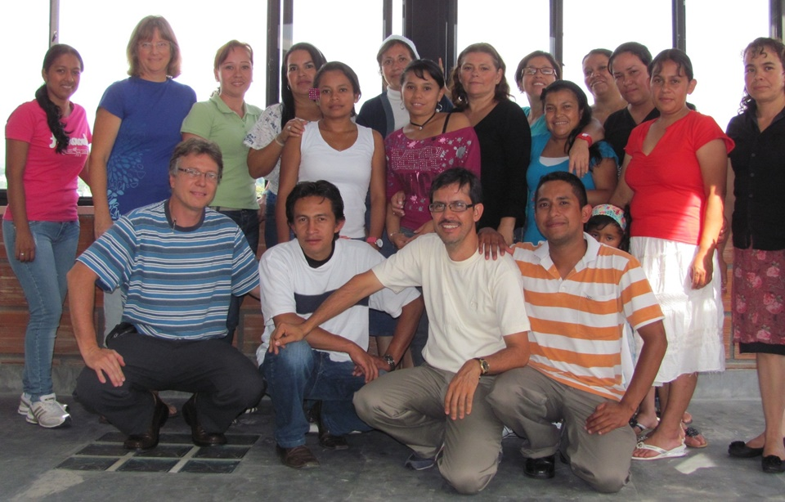
¿Quiénes son?
Reunión anual para compartir y capacitar

Slide 3
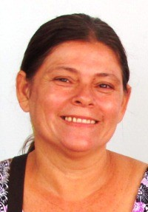
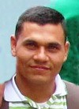
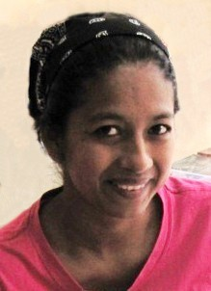
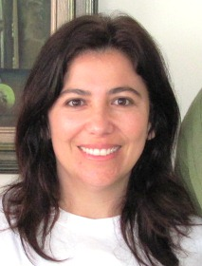
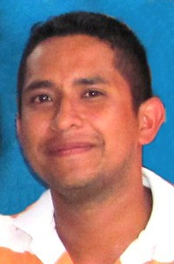
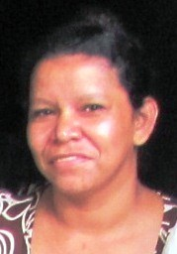
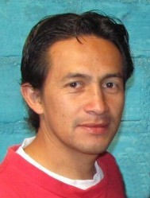
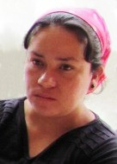
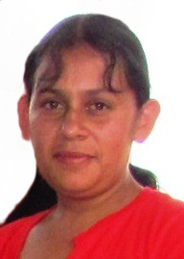
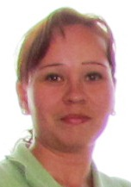
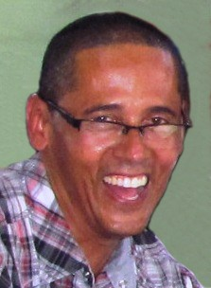
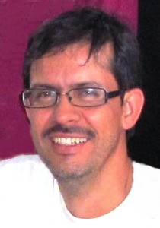
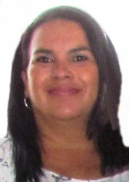
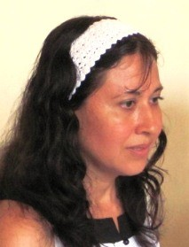
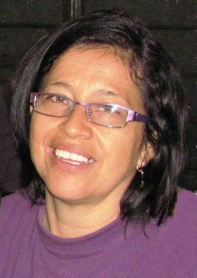
¿Quiénes son?
Maria Elena
Zulma
Eduar
Daissy
Jorge
Nerié
Milena
Olga
Yenny
Juan Pablo
Lida
Stella
Martha
Rubiel
Fernando

Slide 4
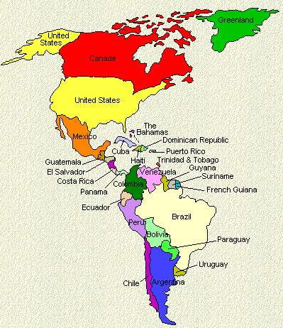
¿Dónde viven?

Slide 5
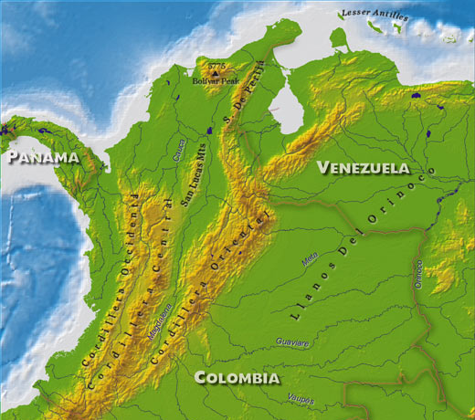
¡En los pueblos y ciudades de muchas partes de Colombia!
¿Dónde viven?
X
X
X
X
X
X
X
X
X

Slide 6
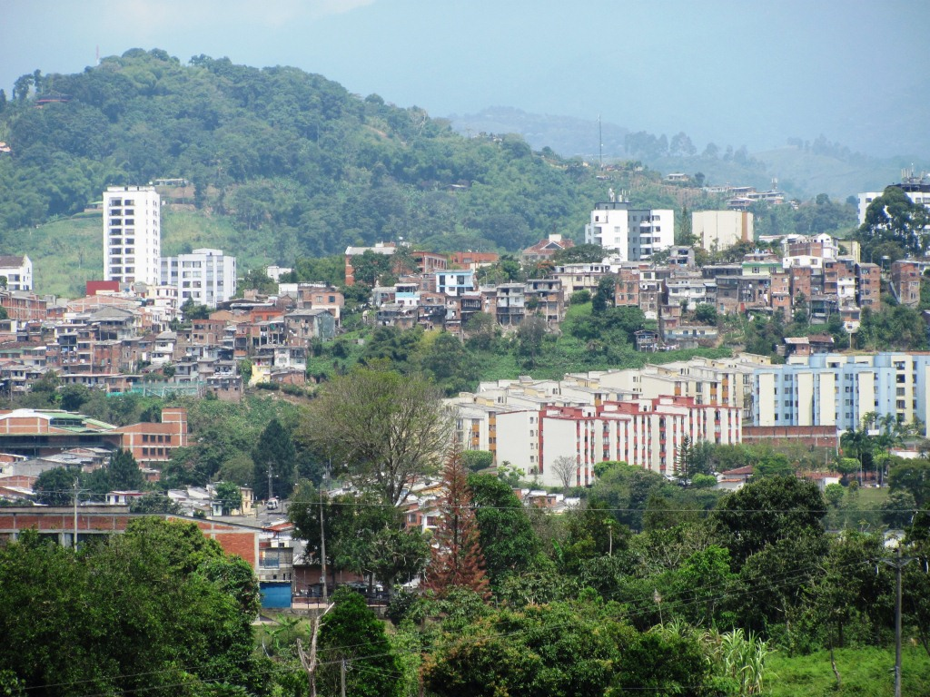
¿Dónde viven?

Slide 7
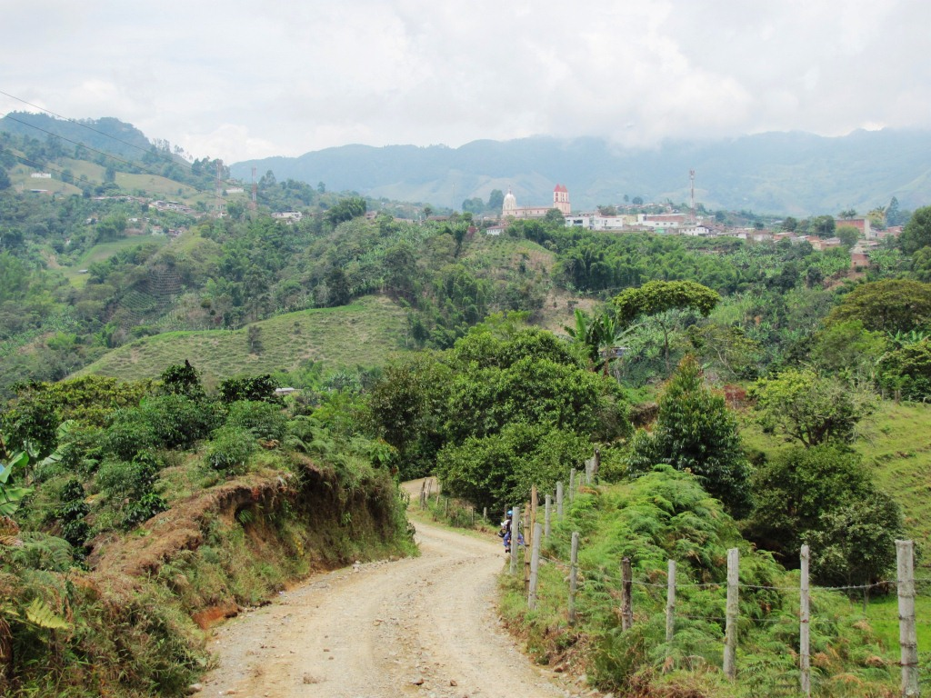
¿Dónde viven?

Slide 8
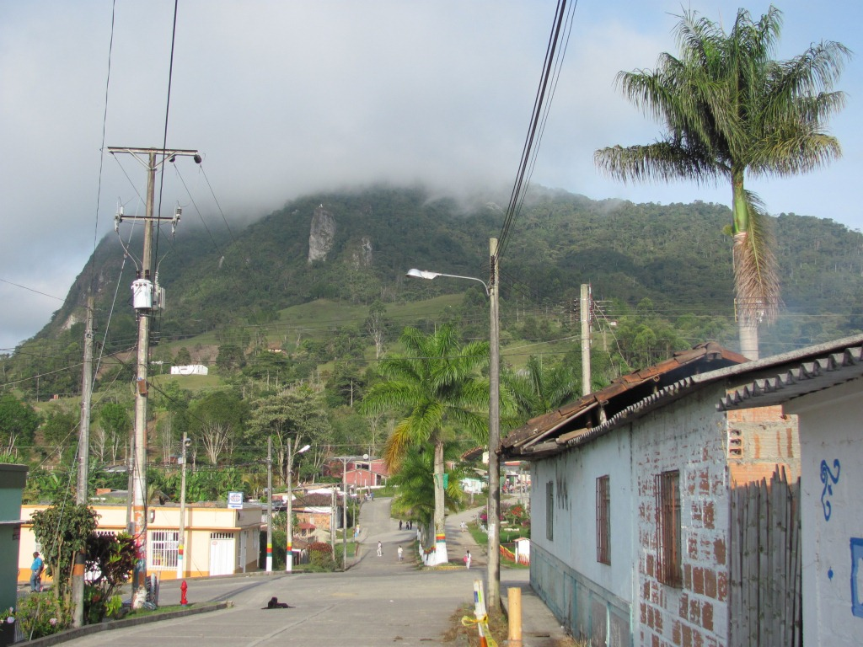
¿Dónde viven?

Slide 9
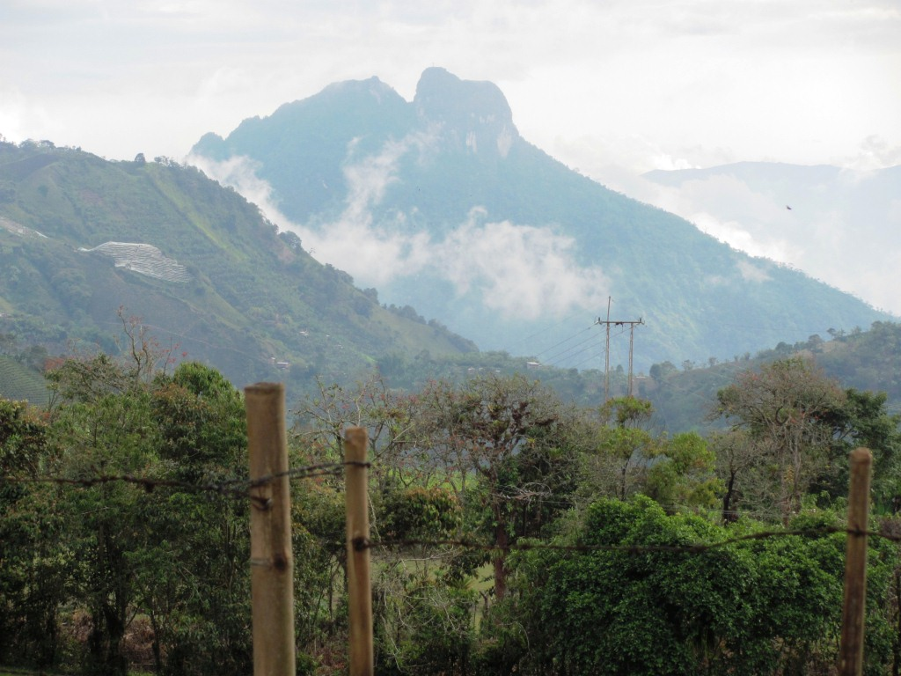
¿Dónde viven?

Slide 10
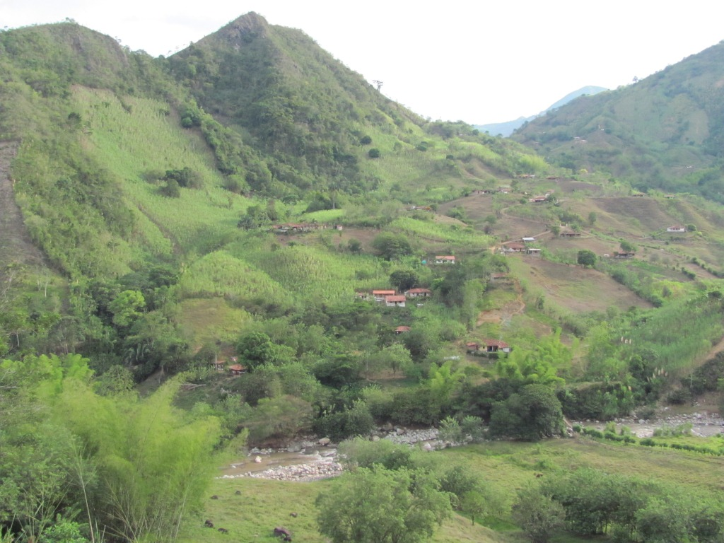
¿Dónde viven?

Slide 11
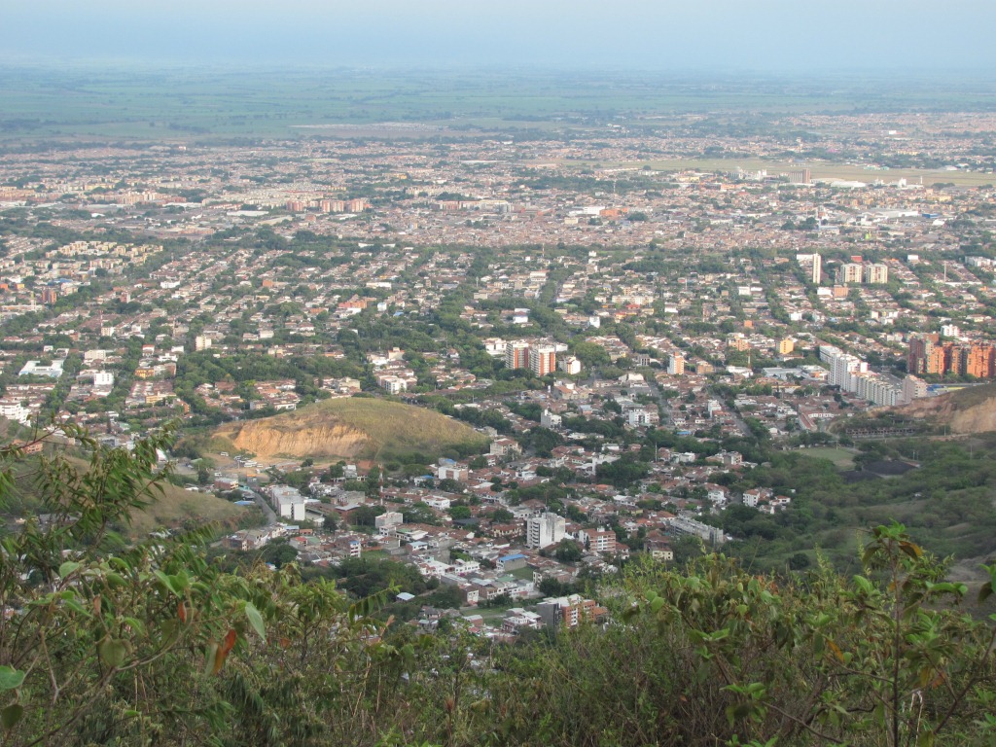
¿Dónde viven?

Slide 12
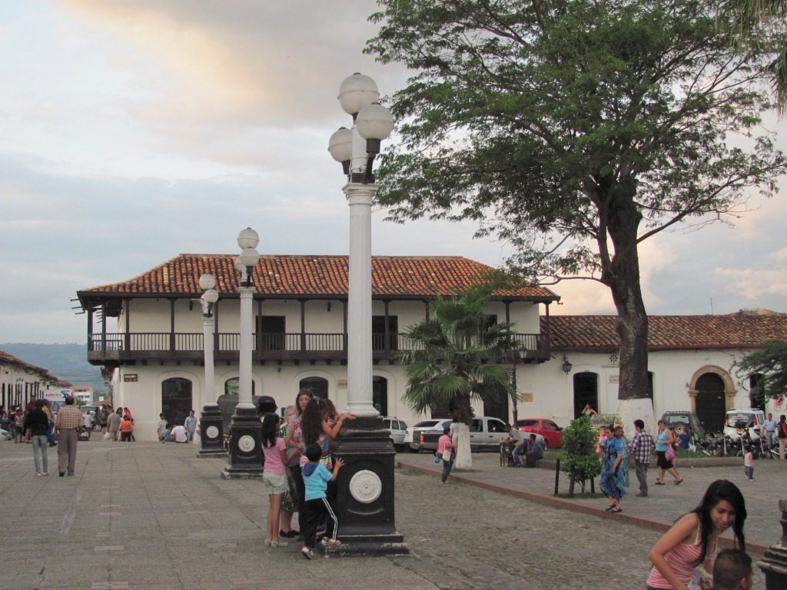
¿Dónde viven?

Slide 13
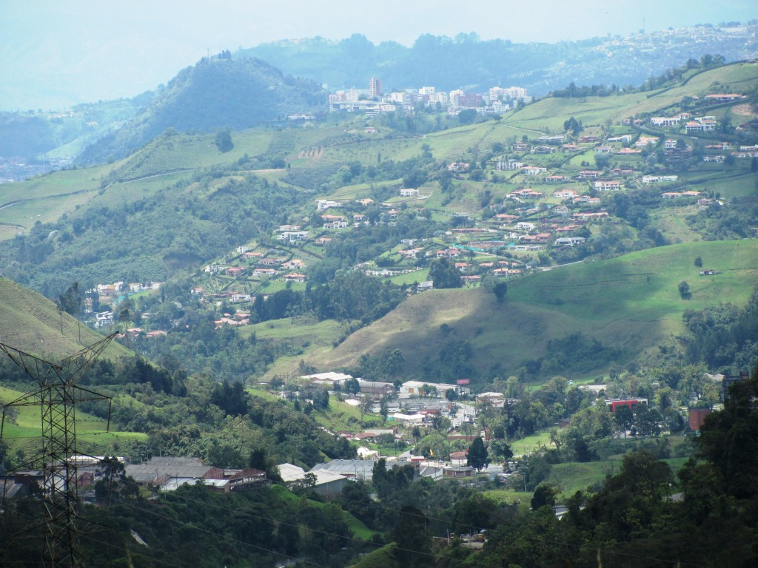
¿Dónde viven?

Slide 14
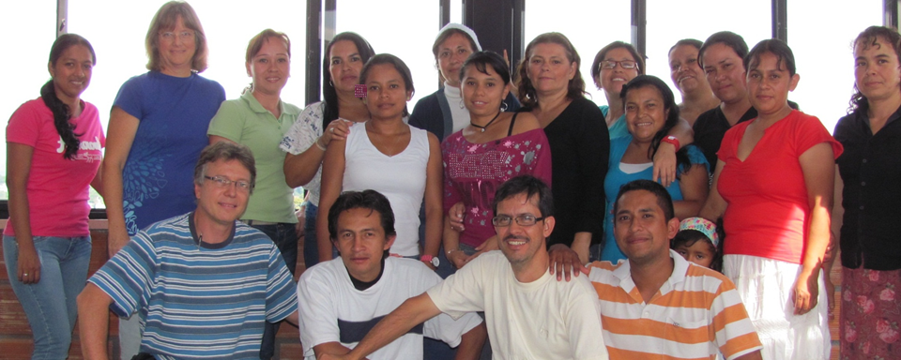
¡Qué Hermosa labor !
¿Cómo lo hacen?
Este grupo de personas especiales son Maestros Cristianos, que comparten el Mensaje de Jesús y los principios éticos y morales de la Biblia con niños y jóvenes en 36 escuelas en Colombia .

Slide 15
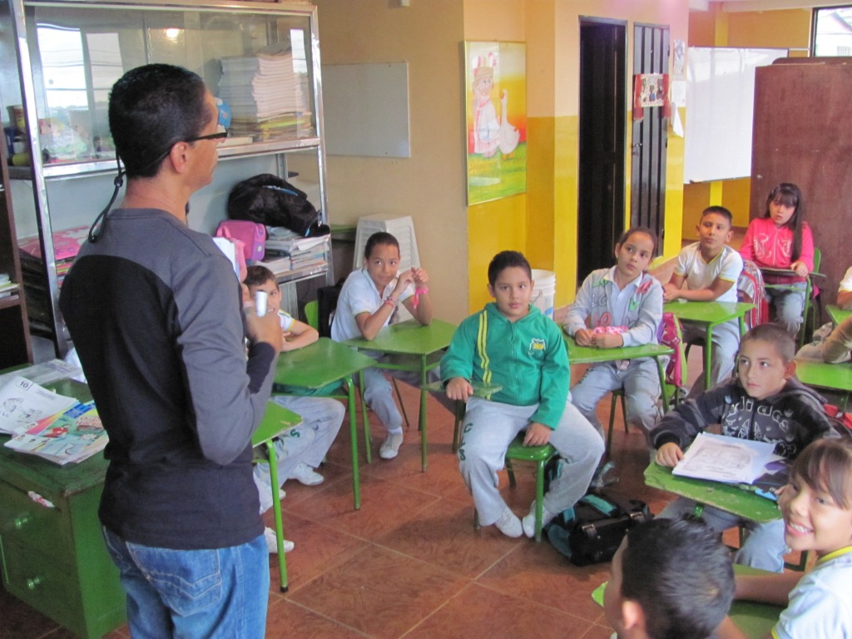
¿A dónde van?

Slide 16
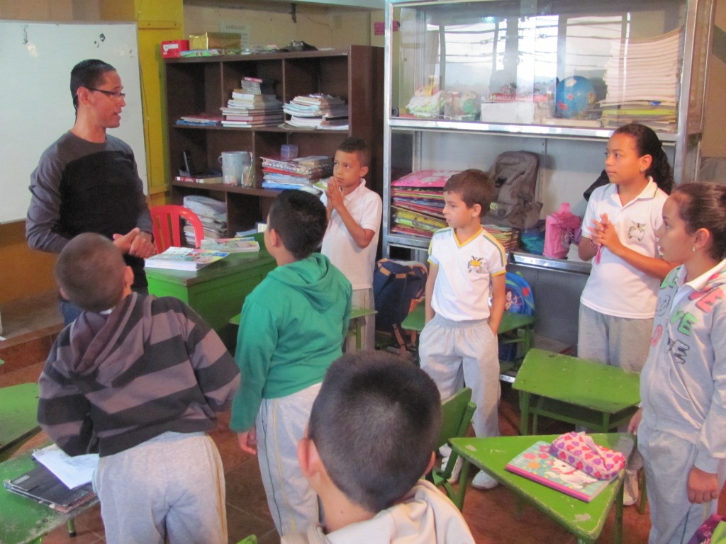
¿A dónde van?

Slide 17
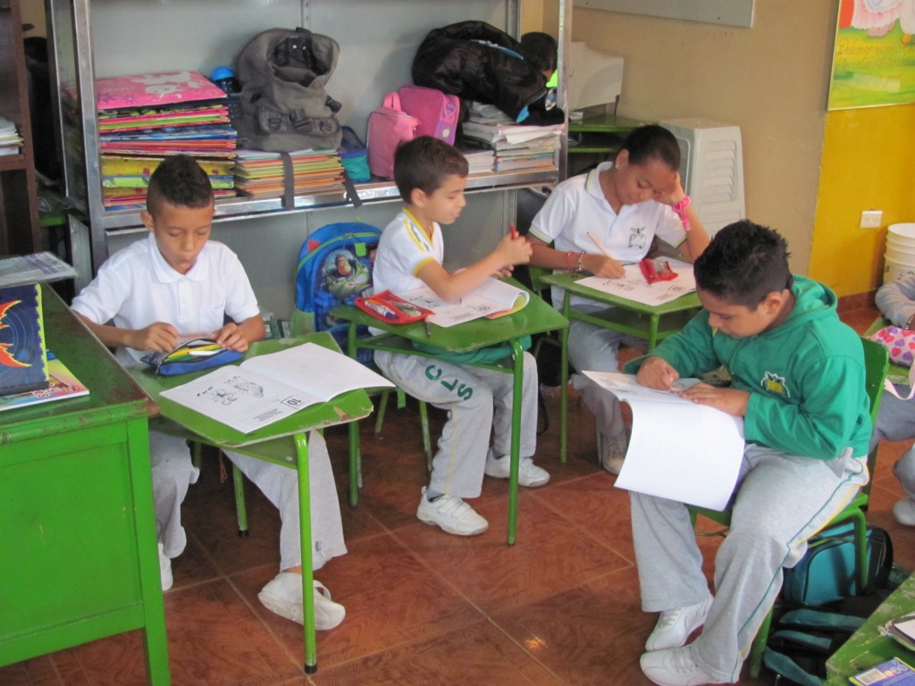
¿A dónde van?

Slide 18
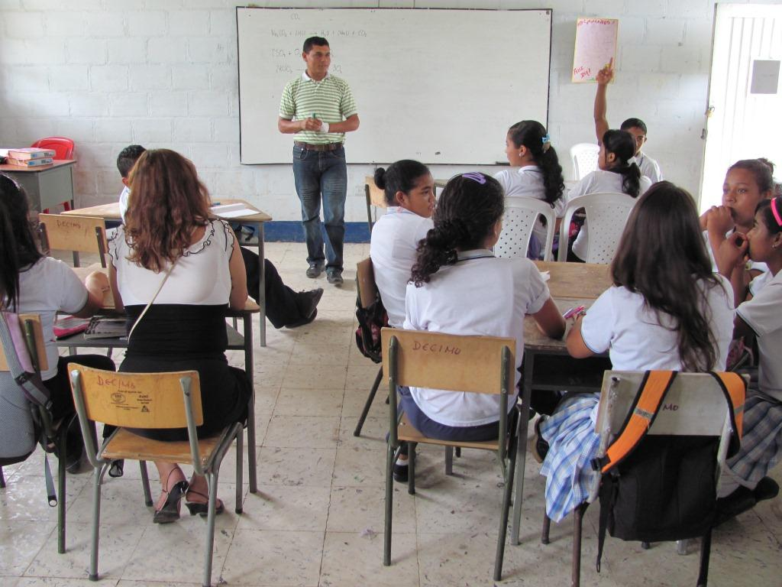
¿A dónde van?

Slide 19
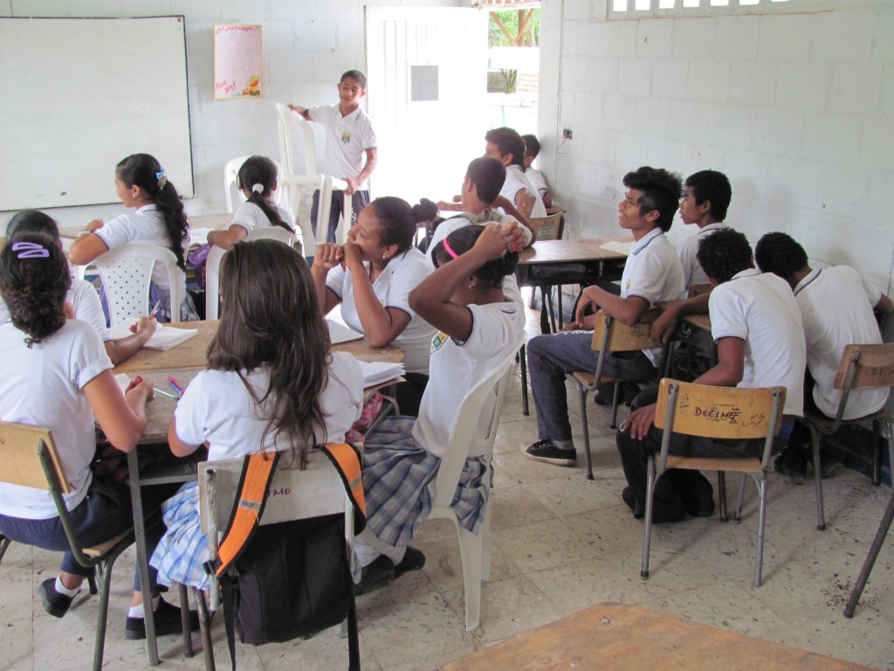
¿A dónde van?

Slide 20
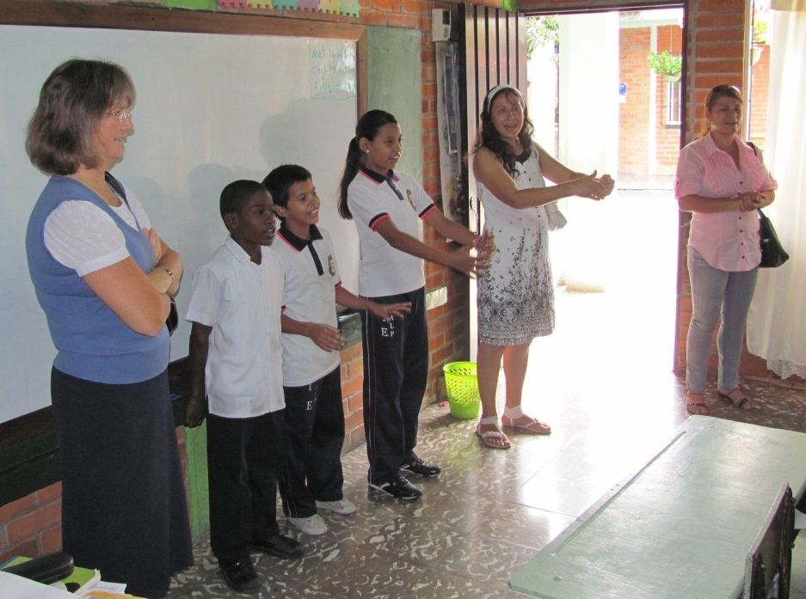
¿A dónde van?

Slide 21
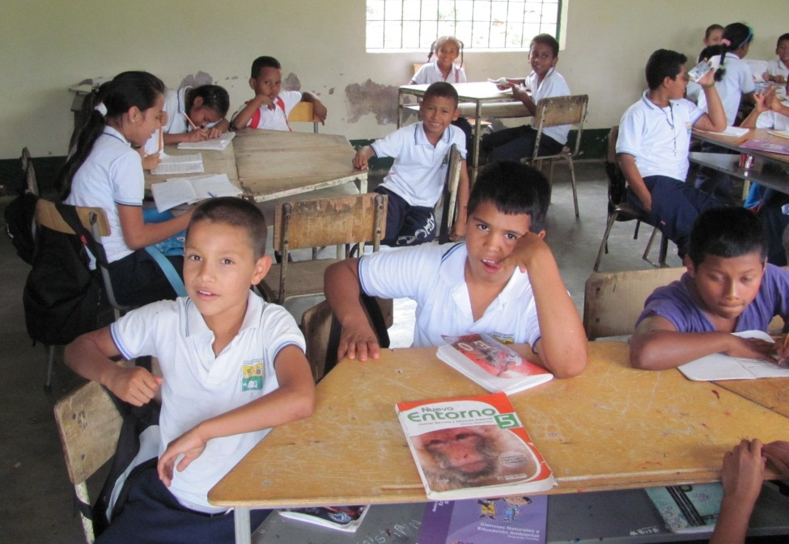
¿A dónde van?

Slide 22
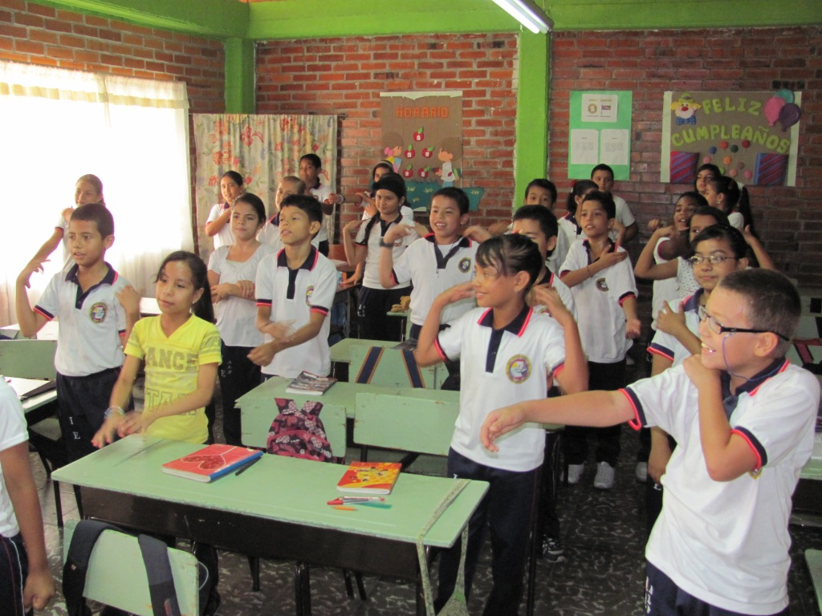
¿A dónde van?

Slide 23
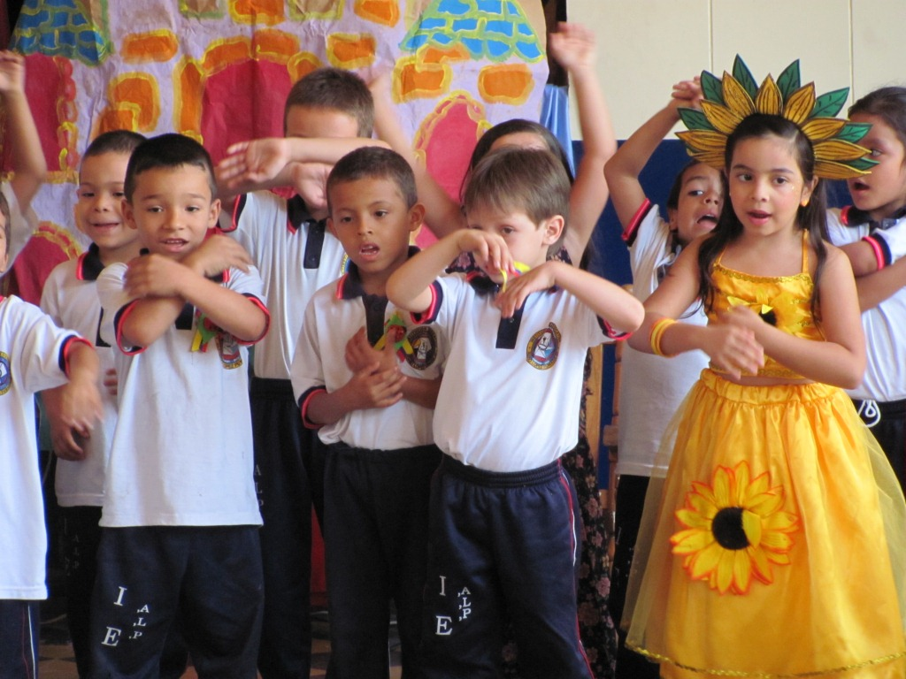
¿A dónde van?

Slide 24
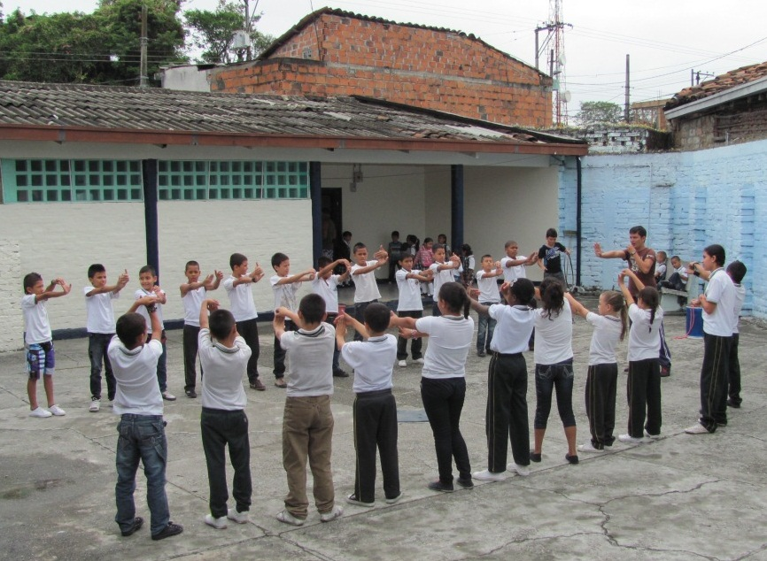
¿A dónde van?

Slide 25
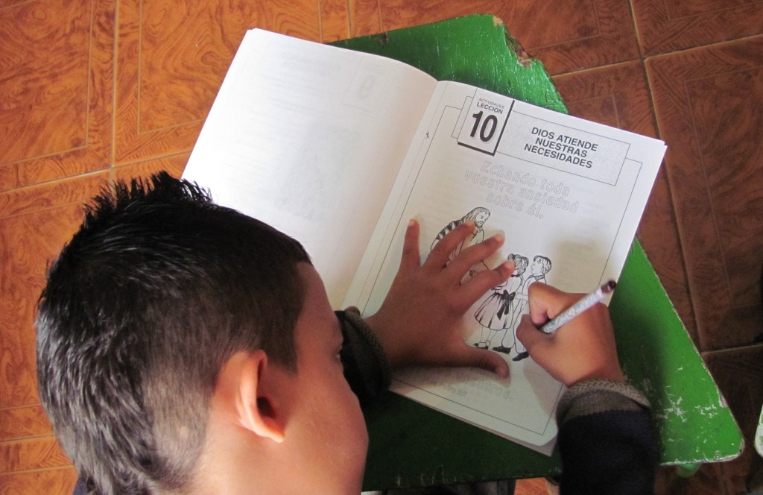
¿A dónde van?

Slide 26
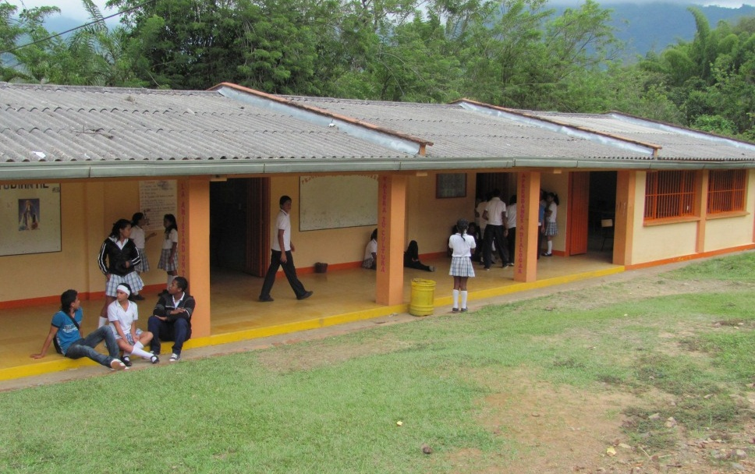
¿A dónde van?

Slide 27
Cómo podemos orar por ellos:
OREMOS POR ELLOS…
Que Dios los mantenga cerca de Sí Mismo en
su caminar personal y vida familiar.
Que Dios les abra las puertas para llegar a niños en más escuelas y colegios.
Que a través de estos docentes misioneros,
Dios cambie los corazones de niños, jóvenes y adolescentes, sus padres y maestros de clase.
Que Dios les ayude a trabajar juntos en armonía, animando el uno al otro en sus vidas y apoyándose mutuamente en su trabajo.
También podemos unirnos a su labor prestándoles apoyo práctico y económico.

